Slide 1
MH1
Davide Pantò O46001687

Slide 2
Descrizione progetto
L’applicazione permetterà agli utenti di acquistare componenti hardware provenienti da vari negozi, facenti parte di una catena chiamata HTECH CHAIN

Slide 3
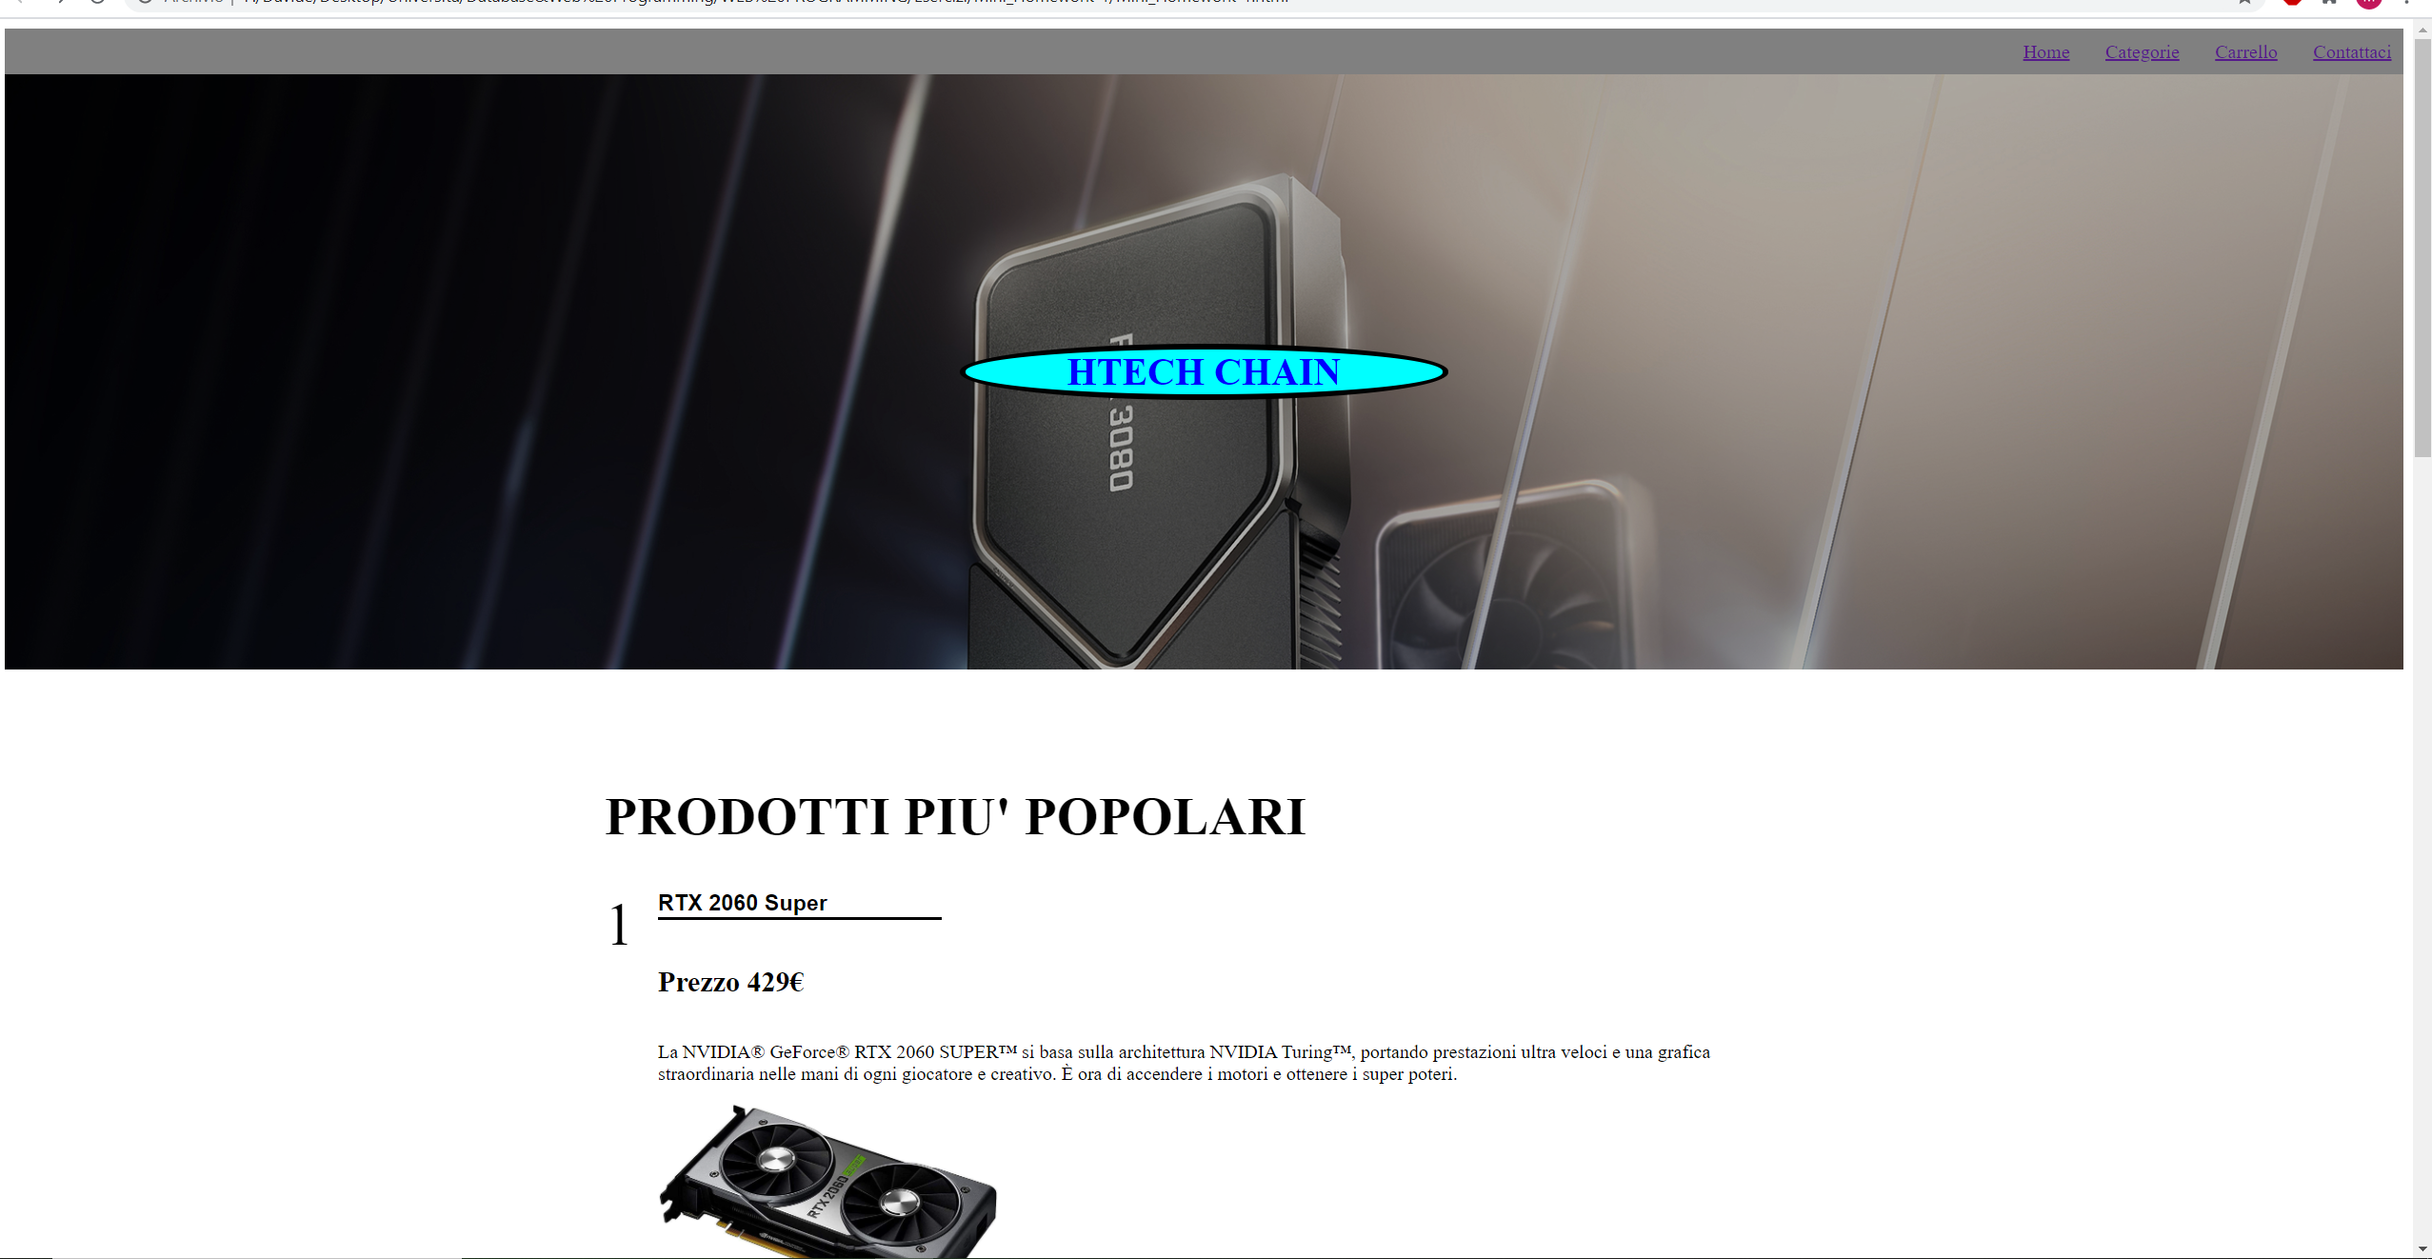
Layout complessivo HTML+CSS

Slide 4
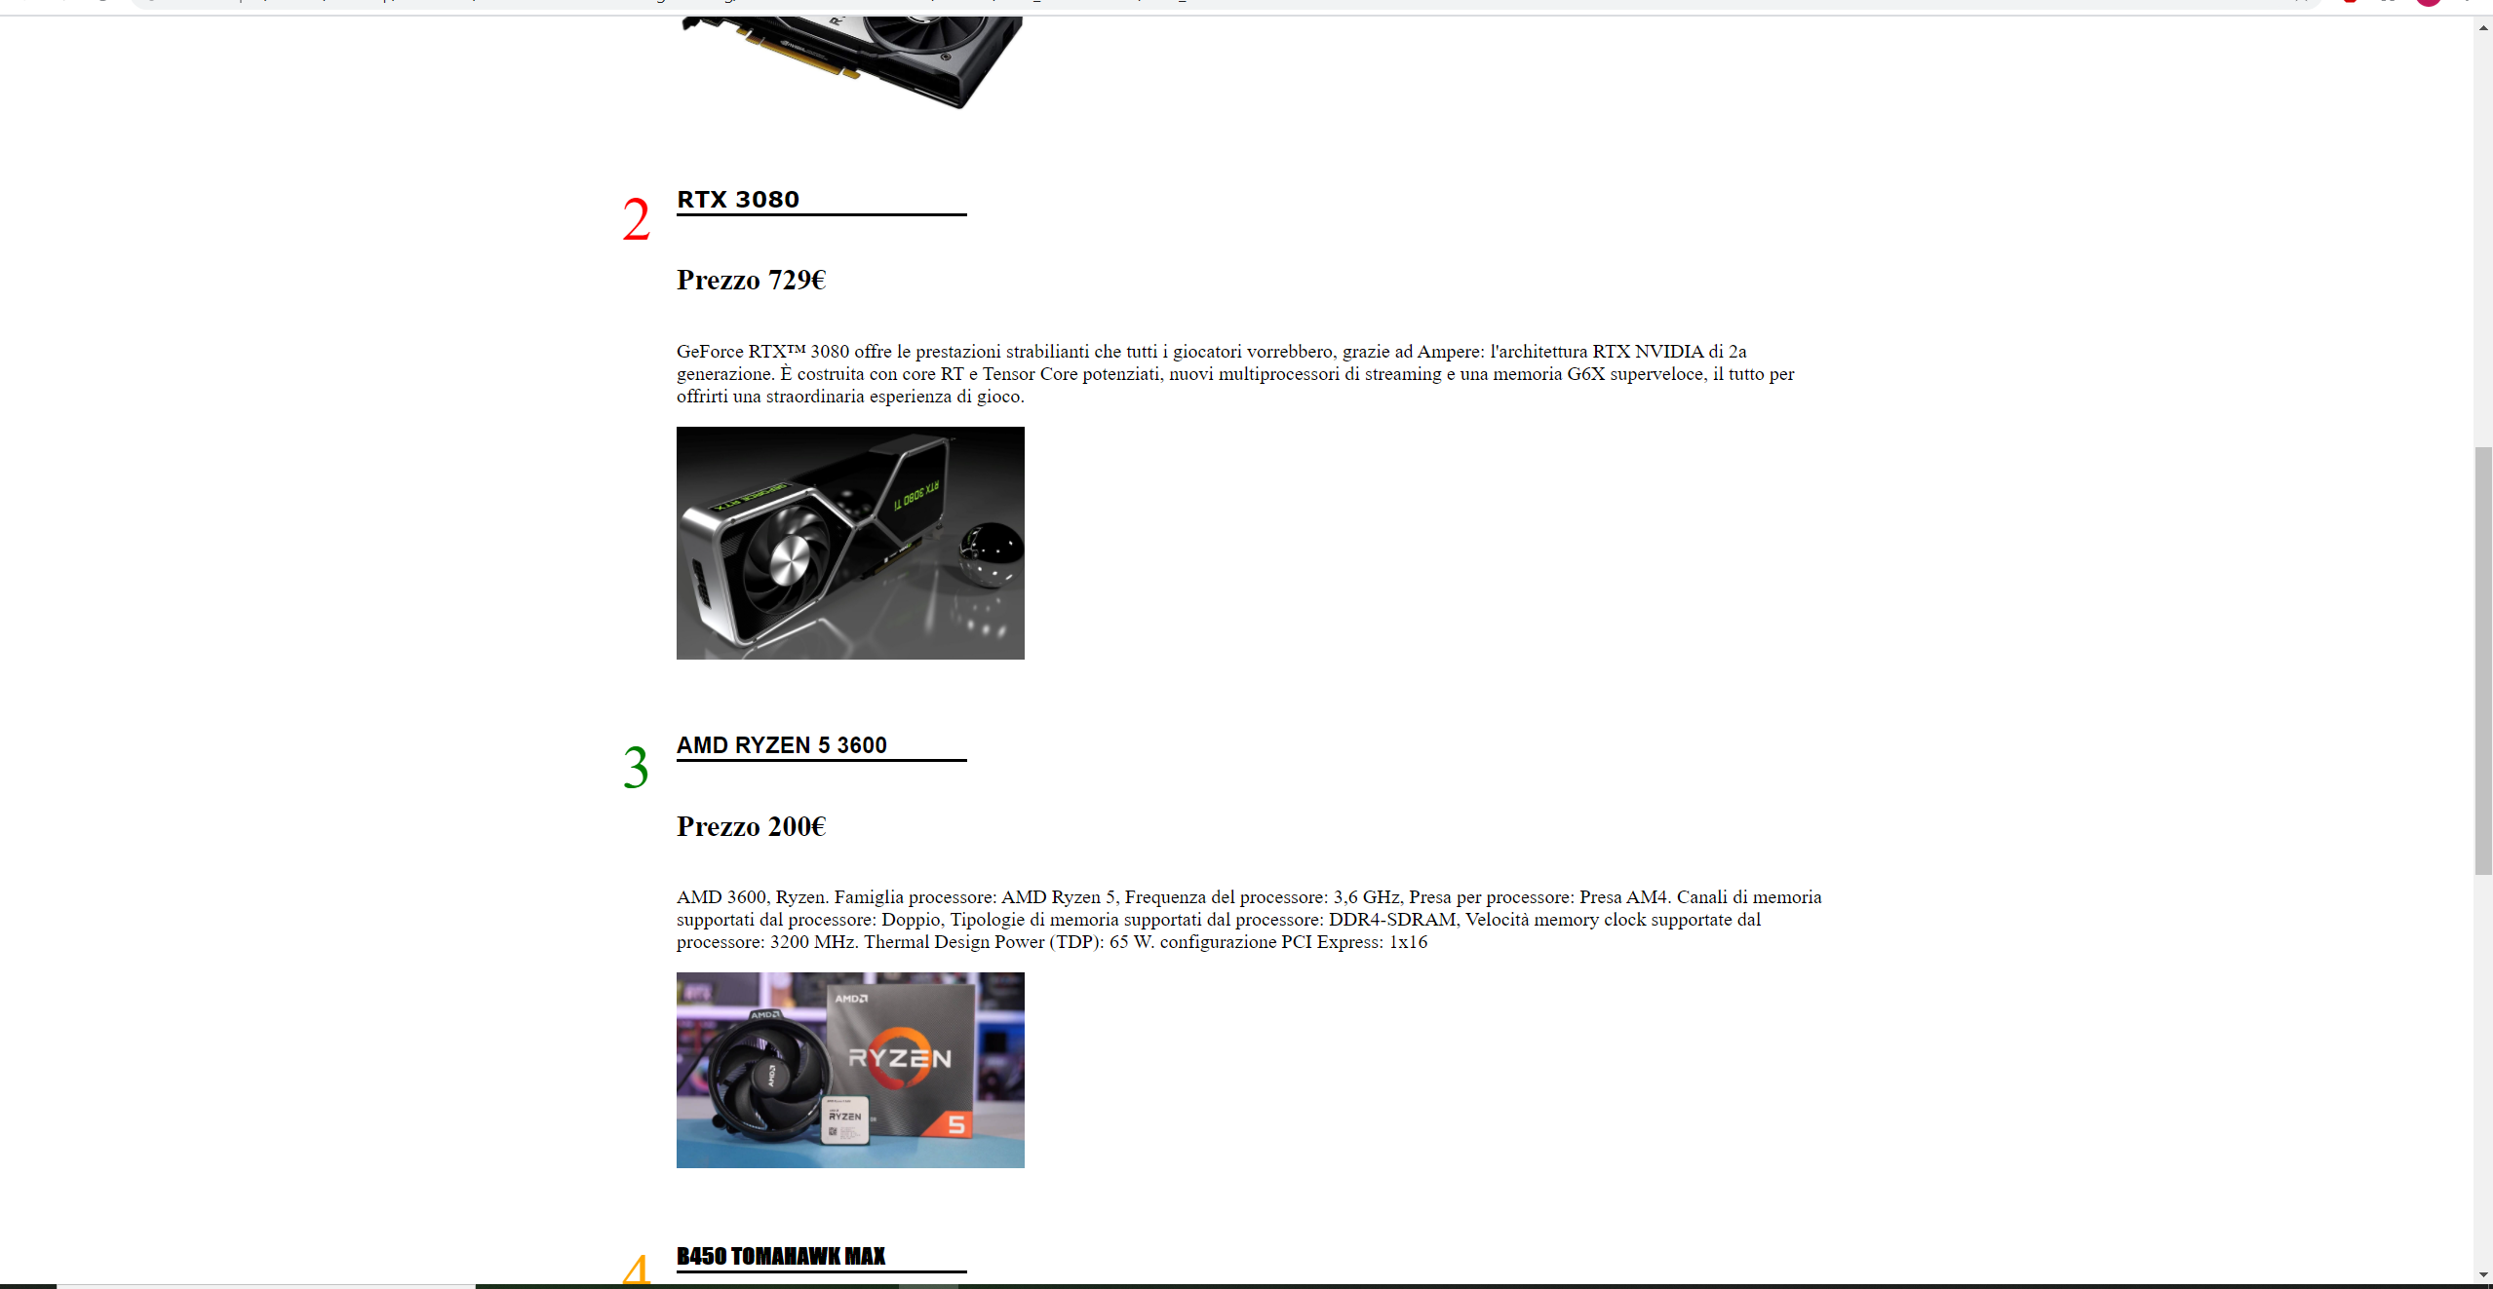
Layout complessivo HTML+CSS

Slide 5
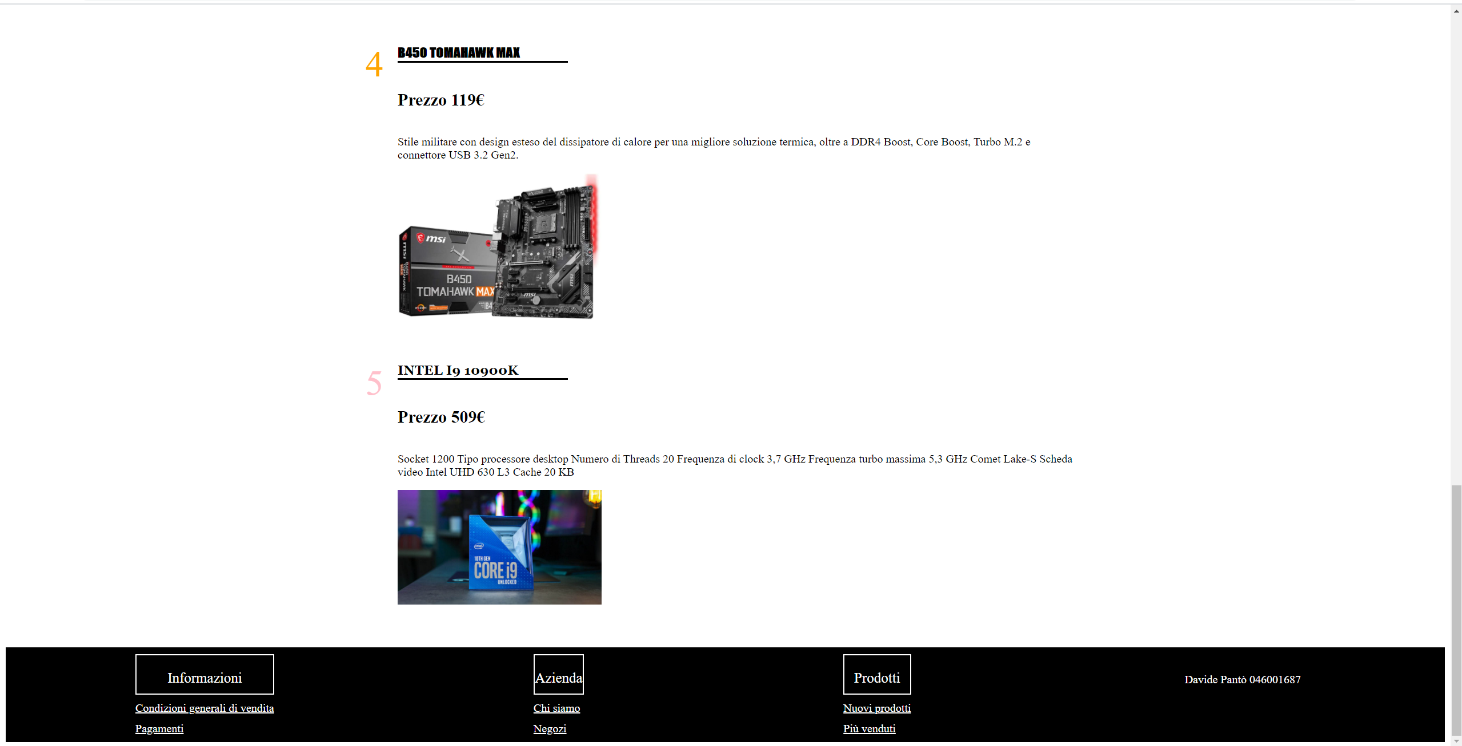
Layout complessivo HTML+CSS

Slide 6
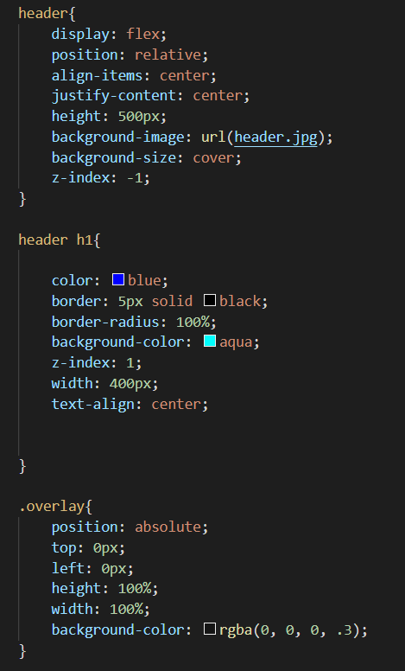
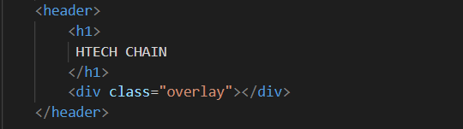
HEADER

Slide 7
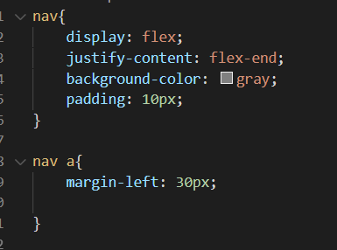
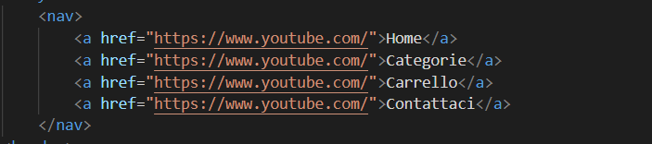
NAV

Slide 8
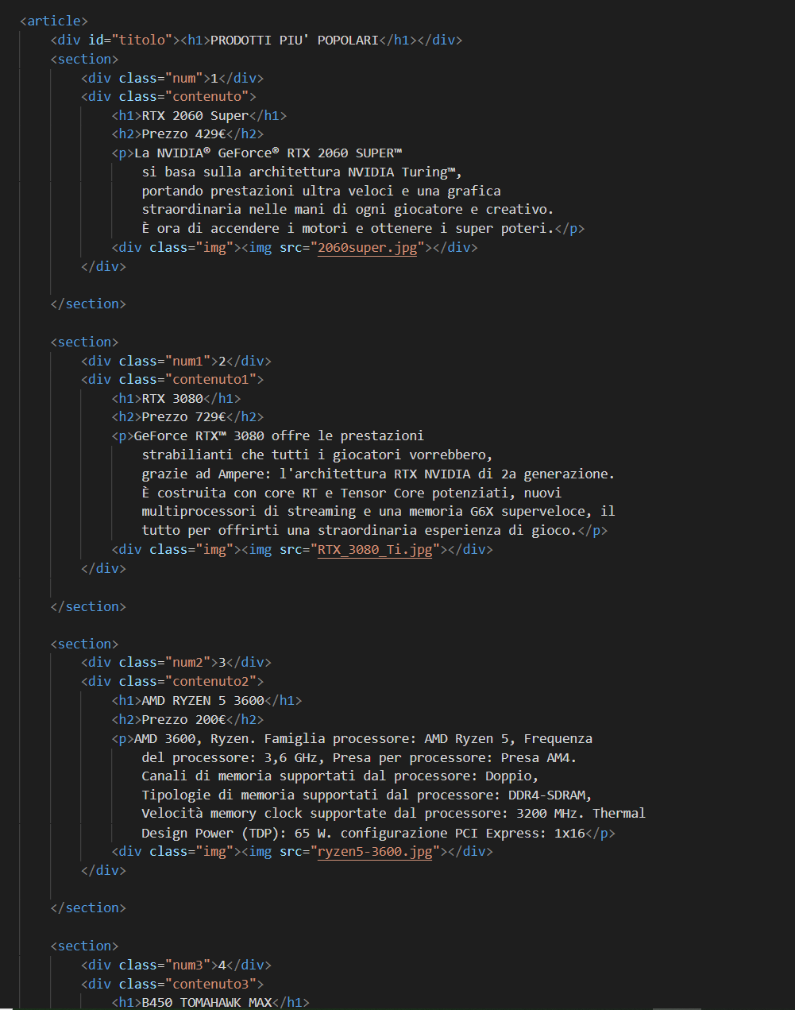
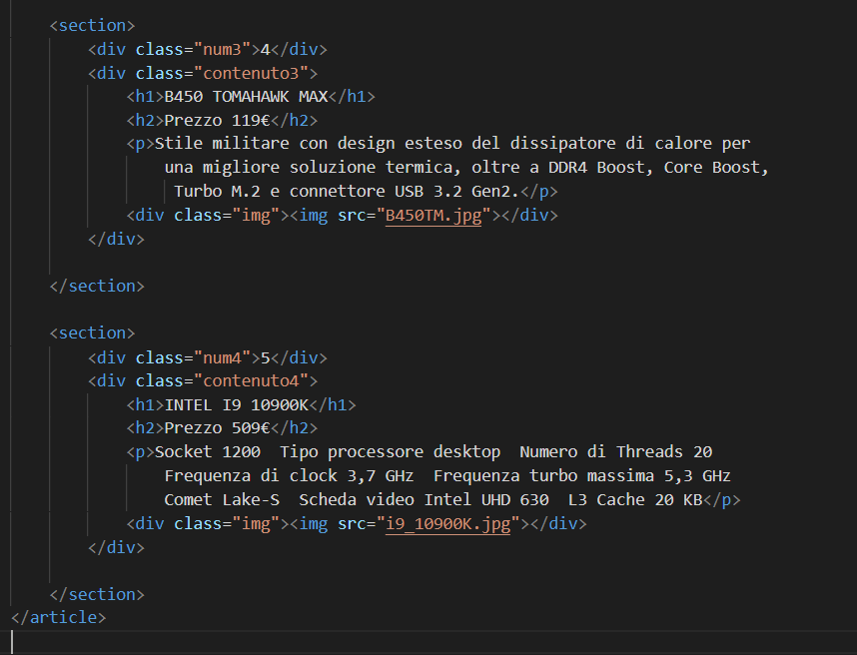
Sezione Contenuti

Slide 9
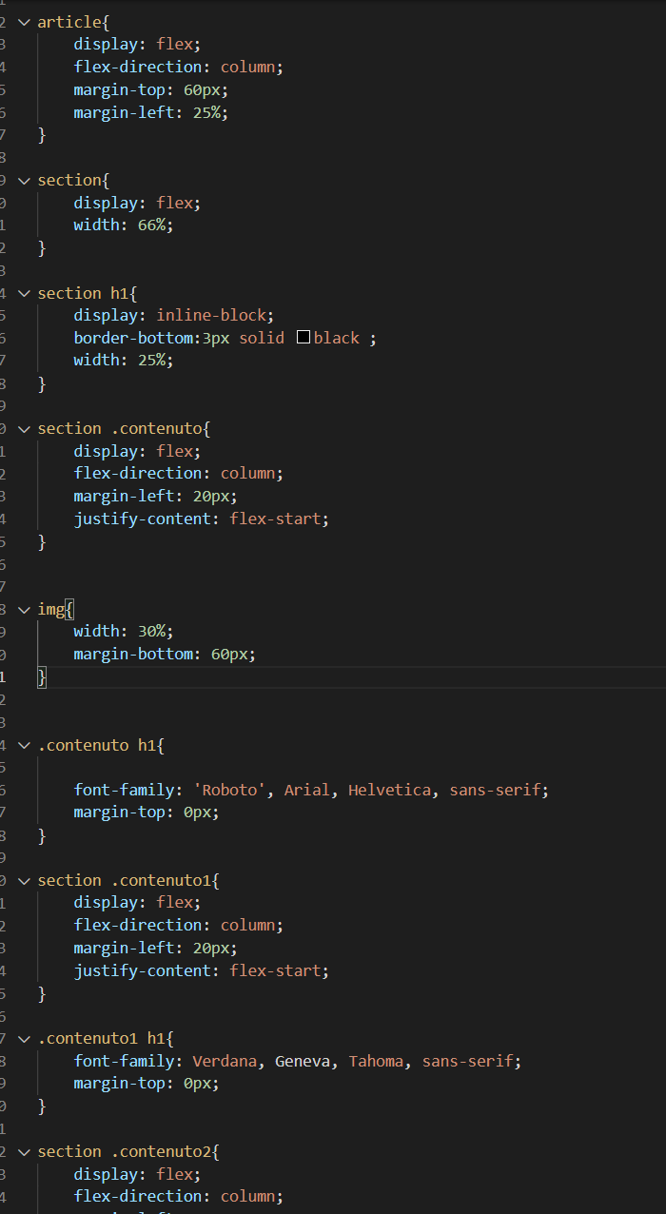
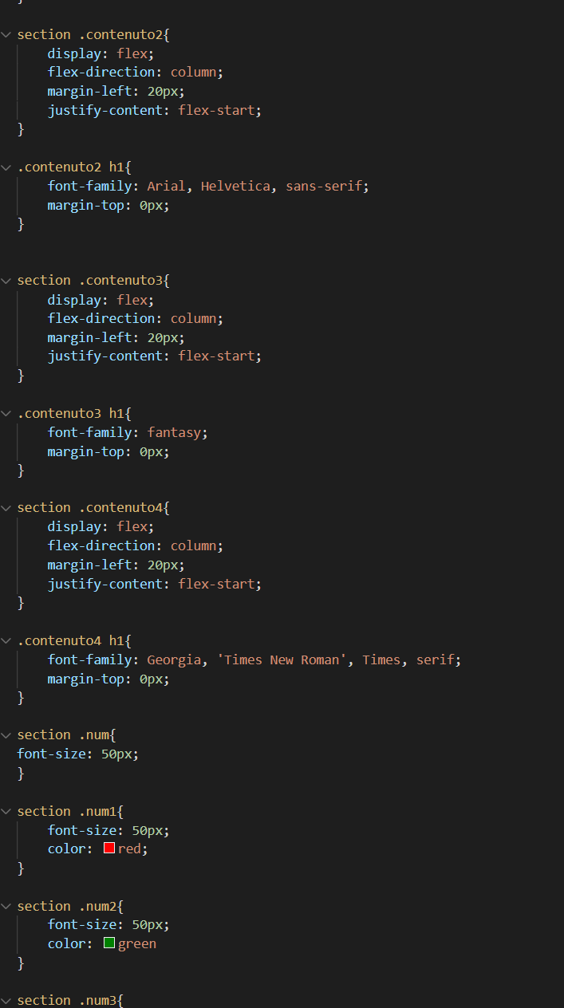
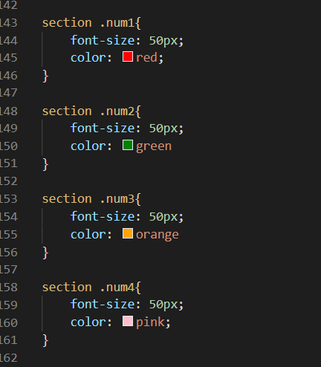
Sezione Contenuti

Slide 10
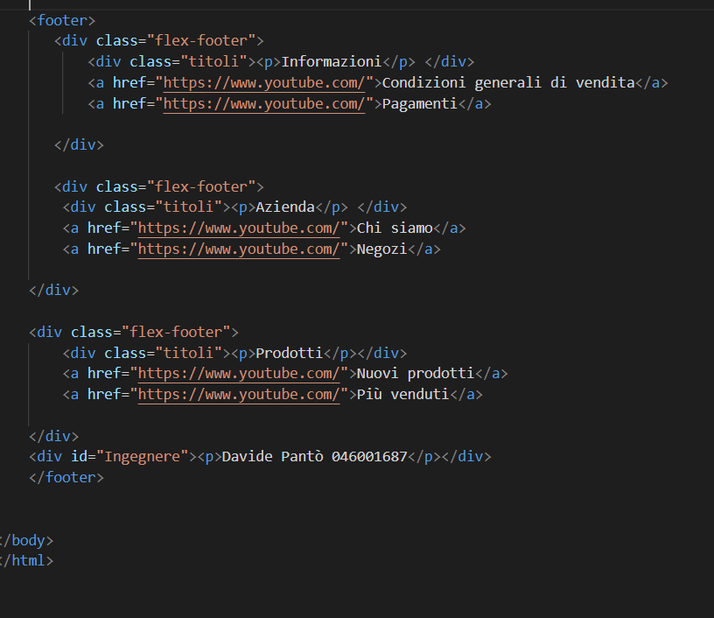
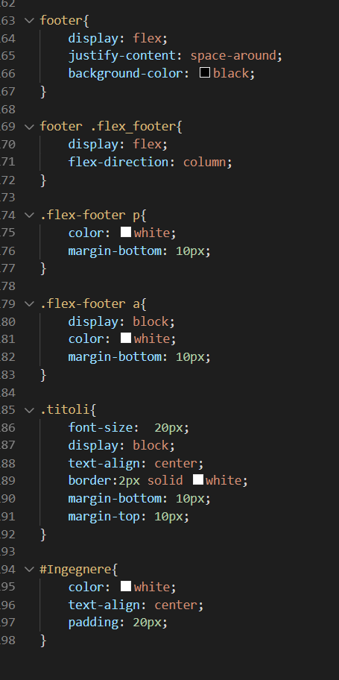
FOOTER

